Slide 1


Slide 2






РЕГИОНАЛЬНЫЙ ФОРУМ «АВГУСТ.ПРО: ОБРАЗОВАНИЕ, РЕГИОН, РАЗВИТИЕ»
Тематическое направление: «Содержание и качество образования»: новые стандарты, единые учебники и современные методики преподавания

Slide 3
РЕГИОНАЛЬНЫЙ ФОРУМ «АВГУСТ.ПРО: ОБРАЗОВАНИЕ, РЕГИОН, РАЗВИТИЕ»
Семинар «Аукцион педагогических идей: стратегия развития региона»

Slide 4



АНАЛИЗ ВЕКТОРОВ РАЗВИТИЯ НАЧАЛЬНОГО ОБРАЗОВАНИЯ В ТОМСКОЙ ОБЛАСТИ
Русан Татьяна Семёновна,
старший преподаватель ТОИПКРО

Slide 5


НОРМАТИВНО-ПРАВОВАЯ БАЗА
Развитие региона регулируется комплексом документов:
Федеральный закон от 29.12.2012 №273-ФЗ «Об образовании в Российской Федерации».
Закон Томской области от 12.08.2013 №149-ОЗ «Об образовании в Томской области».
Государственная программа «Развитие образования в Томской области» (утверждена постановлением Администрации Томской области от 27.09.2019 №342а, с изменениями).
Региональные проекты в рамках национального проекта «Молодёжь и дети»: «Россия — страна возможностей», «Мы вместе (Воспитание гармонично развитой личности)», «Всё лучшее детям», «Профессионалитет», «Создание сети современных кампусов (Томская область)», «Педагоги и наставники»

Slide 6
НОРМАТИВНО-ПРАВОВАЯ БАЗА
Развитие региона регулируется комплексом документов:
Подпрограмма «Развитие дошкольного, общего и дополнительного образования»
Параллельно реализуются региональные проекты национального проекта «Образование»: «Современная школа», «Успех каждого ребёнка», «Цифровая образовательная среда», «Учитель будущего» и другие.
Региональные проекты в рамках национального проекта «Молодёжь и дети»: «Россия — страна возможностей», «Мы вместе (Воспитание гармонично развитой личности)», «Всё лучшее детям», «Профессионалитет», «Создание сети современных кампусов (Томская область)», «Педагоги и наставники»

Slide 7
Анализ векторов развития начального образования в Томской области
Основные векторы развития
Внедрение федеральных государственных образовательных стандартов (ФГОС и ФОП).
Модернизация инфраструктуры. Значительные ресурсы направлялись на оснащение школ современным учебным оборудованием.
3. Цифровая трансформация образования. Особое внимание уделялось формированию навыков работы с технологиями у педагогов и учащихся.
4. Развитие кадрового потенциала. Реализуются программы непрерывного профессионального развития учителей (КПК, КПП, наставничество).
5. Поддержка одарённых детей и детей с особыми образовательными потребностями. Для детей с ограниченными возможностями здоровья (ОВЗ) применяются адаптированные программы и специальные методические рекомендации.
6. Укрепление системы воспитания и дополнительного образования. Активно развиваются кружки, секции и другие формы внеурочной деятельности.

Slide 8
Анализ векторов развития начального образования в Томской области
ВЫЗОВЫ И ПРОБЛЕМЫ
Несмотря на активные усилия, система сталкивается с рядом сложностей:
Демографические вызовы. В некоторых районах наблюдается сокращение численности детского населения, что влияет на наполняемость классов.
Неравномерность развития. Разрыв между крупными городами и отдалёнными территориями сохраняется в части материально-технической оснащённости и доступности качественных образовательных ресурсов.
Необходимость адаптации к быстро меняющемуся миру. Требуется пересмотр содержания образования с учётом требований цифровой экономики и новых профессий.

Slide 9
Анализ векторов развития начального образования в Томской области
ПЕРСПЕКТИВЫ
В ближайшие годы вектор развития, вероятно, будет смещаться в сторону:
Углубления цифровой трансформации, включая расширение использования искусственного интеллекта и больших данных в учебном процессе.
Расширения возможностей для индивидуального обучения, в том числе через гибкие образовательные траектории и проектную деятельность.
Укрепления связей образования с реальным сектором экономики через сетевое взаимодействие с вузами и предприятиями.
Дальнейшего развития инклюзивных практик и создания безбарьерной среды в школах.
Таким образом, развитие начального образования в Томской области представляет собой комплексный процесс, где стратегическое планирование на федеральном уровне напрямую влияет на конкретные проекты и инициативы в регионе.

Slide 10

В России выпущен первый инновационный комплект для начальной школы с цифровыми материалами
Учебно‑методический комплект «ПРО СВЕТ» для учеников младших классов выпущен АО «Издательство «Просвещение» (группа ВЭБ.РФ). Это первая в России система такого формата: пособия по математике, русскому языку, литературному чтению и окружающему миру образуют единый образовательный контур и включают цифровые материалы.
Комплект «ПРО СВЕТ» создан в полном соответствии
с ФГОС и ФОП. При его разработке учтены особенности
мышления современных детей — тех, кто родился в
2020‑х годах. Сегодня задача начальной школы —
не просто дать знания, а научить ребёнка ориентироваться в информации, замечать межпредметные связи, рассуждать критически и использовать знания на практике.

Slide 11
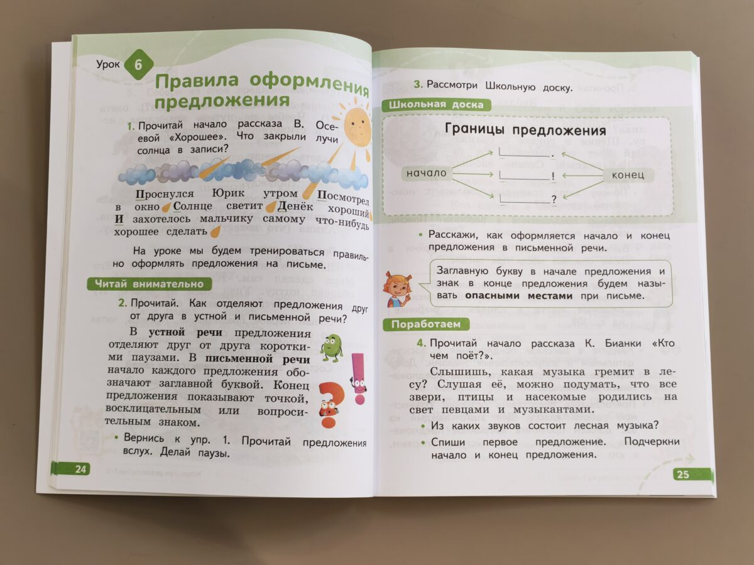
В России выпущен первый инновационный комплект для начальной школы с цифровыми материалами
В основе комплекта — три ключевые пары межпредметных понятий из ФГОС: «часть и целое», «пространство и время», «причина и следствие». Такая структура помогает школьникам видеть закономерности в окружающем мире и применять знания в реальных жизненных ситуациях.
Материалы включают интерактивные и игровые
элементы.
В каждом разделе есть мотивационные задания,
Блок «Школьная доска» с опорными материалами
и инфографикой, а также упражнения на развитие
функциональной грамотности, исследовательских,
проектных и творческих навыков.

Slide 12
Уважаемые коллеги!
Приглашаем вас принять участие в обучающем семинаре
На встрече будут рассматриваться ключевые аспекты УМК "ПРО СВЕТ":
1. Структура и содержание: знакомство с общими подходами и методическими особенностями учебных пособий.
2. Методические рекомендации по каждому из 4 предметов комплекта: окружающий мир, русский язык, литературное чтение, математика. Как эффективно выстроить учебный процесс, используя материалы комплекса.
3. Цифровые материалы: обзор цифровых дополнений, доступных в составе УМК.
4. Ответы на вопросы: обсуждение нюансов преподавания и планирования в новом учебном году.

Slide 13


Дата
• 26 августа с 10:00 по 14:30 состоится встреча с учителями 1 классов.
• 27 августа с 10:00 по 14:30 состоится встреча с учителями 2 – 4 классов
Форма участия. онлайн
Ссылка для регистрации на мероприятие : https://forms.gle/QFeaYQFjYy6RRUs8A
Ссылки для онлайн подключения:
26 августа https://go.prosv.ru/NpgDML
27 августа https://go.prosv.ru/dMffmt

Slide 14
Участие в мероприятии бесплатное.
Слушатели получат сертификат о прохождении обучения.
При возникновении вопросов обращайтесь: prosv@prosv.ru

Slide 15
Речь про оценку поведения учеников
В новом учебном году нас ждет важное нововведение – оценка поведения учеников. Приказ Минпросвещения от 08.05.2026 № 316 разрешает школам самостоятельно принимать решение о введении такой оценки, устанавливать порядок ее выставления и критерии. Оценка поведения не применяется к обучающимся 1-х классов, а для детей с ОВЗ оценку выставляют с учетом особенностей их психофизического развития и состояния здоровья.
Если ученик нарушает дисциплину на занятии, педагог незамедлительно указывает ему на необходимость соблюдать Правила внутреннего распорядка. При повторном нарушении учитель приглашает директора или иное уполномоченное лицо, которое принимает решение об удалении учащегося и проведении с ним профилактической беседы.
Планируется разработать проект Правил внутреннего распорядка, учитывающий указанные изменения. Предлагается рассмотреть локальный акт в ходе заседания педсовета.
Обратите внимание, что министерство пока не установило, как применять результаты оценки. Поэтому до выхода каких-либо дополнительных разъяснений в локальном акте школы также не будут урегулированы детали последствий выставления оценки за поведение.

Slide 16
Речь про домашние задания первоклассникам
Обращаем внимание на то, что приказ Минпросвещения России
от 8 октября 2025 г. № 729 (далее – Приказ № 729) приводит федеральную
образовательную программу начального общего образования в соответствие
с пунктом 24 Порядка организации и осуществления образовательной деятельности
по основным общеобразовательным программам – образовательным программам
начального общего, основного общего и среднего общего образования,
утвержденного приказом Минпросвещения России от 22 марта 2021 г. № 115,
и устанавливает, что в первом классе обучение проводится без домашних заданий
(позиция о суммарном объеме домашнего задания по всем предметам для 1 класса
продолжительностью выполнения 1 час исключена).

Slide 17
Речь про домашние задания первоклассникам
С целью обеспечения адаптационного периода для первых классов
в сентябре и октябре Приказом № 729 установлена возможность сокращения общего
числа часов, рекомендованных для изучения учебных предметов «Русский язык»,
«Литературное чтение», «Математика», «Окружающий мир», «Изобразительное
искусство», «Музыка», «Труд (технология)», и определена максимально возможная
норма сокращения в процентах. При этом содержание учебного предмета
не сокращается.
При этом Департамент обращает внимание на то, что не рекомендуется
сокращать количество уроков по учебному предмету «Физическая культура»,
так как двигательная активность является естественной потребностью детей
младшего школьного возраста.

Slide 18


Главная тема праздника – Год единства народов России

Slide 19


Slide 20


Slide 21


Slide 22


Slide 23


Slide 24

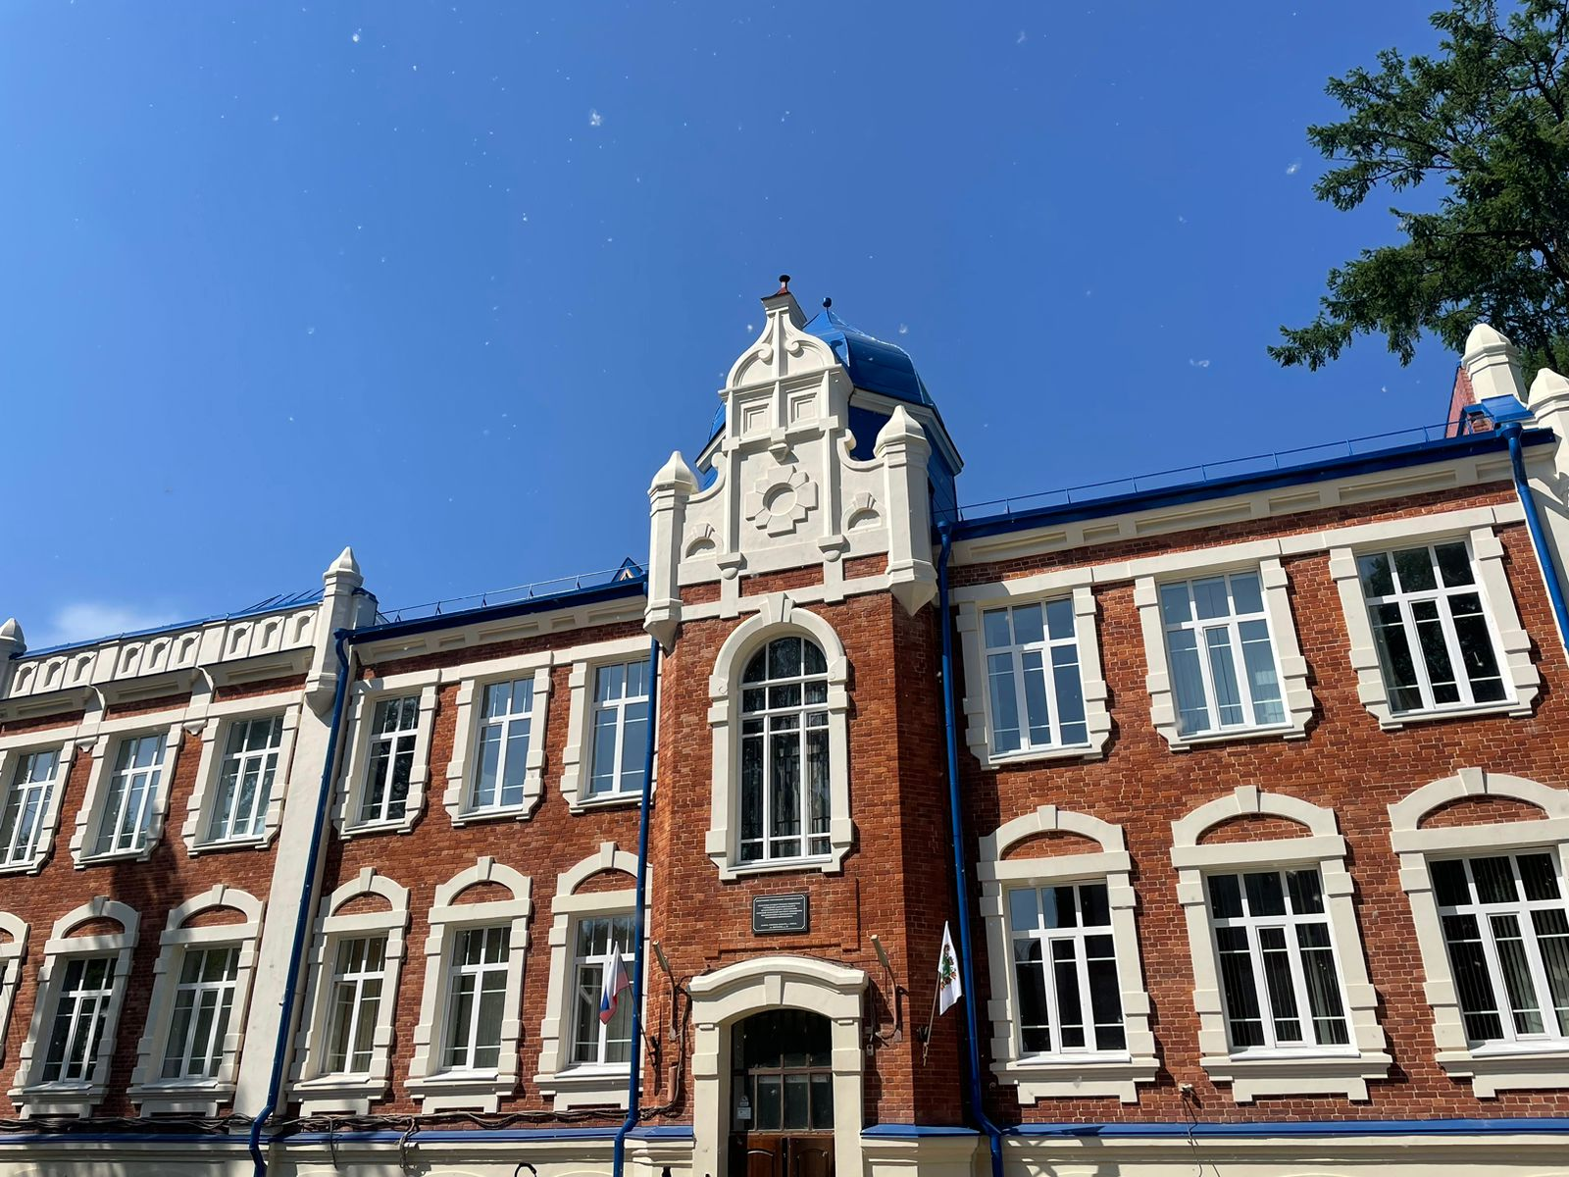
Курсы повышения квалификации для учителей начальных классов
«Организация системной работы с одаренными детьми» - 24 часа; очные (внебюджетные КПК – 07-09.2026)
«Развитие функциональной грамотности» - 24 часа; очные с ДОТ
(внебюджетные КПК – 14-19.09.2026)
«Современные подходы к реализации ФГОС НОО» - 32 часа (бюджетные КПК – 26.10-29.10.2026)
«Преподавание математики в начальной школе» - 24 часа (бюджетные КПК – 09.12-11.12.2026)

Slide 25
РЕГИОНАЛЬНЫЙ ФОРУМ «АВГУСТ.ПРО: ОБРАЗОВАНИЕ, РЕГИОН, РАЗВИТИЕ»
«Аукцион педагогических идей:
стратегия развития региона»

Slide 26
МЕРОПРИЯТИЕ ВКЛЮЧАЕТ
3 КЛЮЧЕВЫХ БЛОКА
Вводный блок
Основной блок
Финальный блок

Slide 27
«Аукцион педагогических идей: стратегия развития региона»
1. Кастуева Наталья Валентиновна и Сухоребрик Ольга Владимировна, учителя начальных классов МБОУ «Каргасокская СОШ №2»; мастер класс «Применение активных методов обучения на разных этапах урока в начальной школе»
2. Смокотин Александр Евгеньевич, учитель начальных классов ОГАОУ «Интеграция»; тема Начальное образование: «Игра в смыслы»
3. Зырянова Мария Вилаятовна, учитель начальных классов МАОУ «СОШ № 2 им. Ф.А. Трифонова»; мастер-класс «Развитие навыка осознанного выбора у младших школьников с помощью визуального приёма „Компас решений“»
4. Зюзина Валентина Евгеньевна, учитель начальных классов МАОУ гимназия №6 г. Томска; тема: «Азбука профессий: знакомим детей с миром профессий от А до Я»
5. Шутова Елена Петровна, учитель начальных классов МАОУ «Зональненская СОШ» Томского района; тема: «Чтение как территория смысла: опыт сохранения внимания в эпоху клипового мышления»
6. Крахина Ольга Геннадьевна, учитель начальных классов МАОУ лицей №7, тема: «Русский язык в движении».

Slide 28
Курсы повышения квалификации для учителей начальных классов
«Организация системной работы с одаренными детьми» - 24 часа; очные (внебюджетные КПК – 07-09.2026)
«Развитие функциональной грамотности» - 24 часа; очные с ДОТ
(внебюджетные КПК – 14-19.09.2026)
«Современные подходы к реализации ФГОС НОО» - 32 часа (бюджетные КПК – 26.10-29.10.2026)
«Преподавание математики в начальной школе» - 24 часа (бюджетные КПК – 09.12-11.12.2026)

Slide 29




Русан Татьяна Семёновна

